Slide 1
普通物理教案
第十六章 磁场中的磁介质
§16-1 磁介质的分类
介质在磁场中被磁化，介质内的磁感应强度B为真空中原来的磁感应强度B₀和附加磁感应强度B′之和。
B= B₀+ B′
依据附加磁感应强度B′的不同可将磁介质分为三类：
顺磁质 B > B₀ 、抗磁质B < B₀、铁磁质 B >>B₀

Slide 2
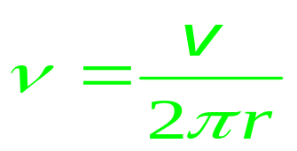
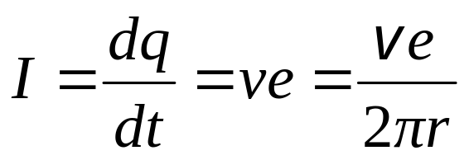
普通物理教案
§16-2 顺磁质和抗磁质的磁化
一、原子中电子的磁矩
原子中的电子参与自旋和绕核的轨道运动，两种运动都会产生磁场。电子绕核运动的回旋频率为
等效电流为：
类似载流圆线圈磁矩的定义，我们也可引进电子轨道磁矩μ：

Slide 3
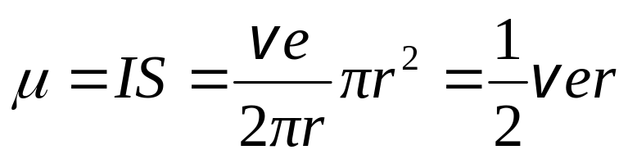
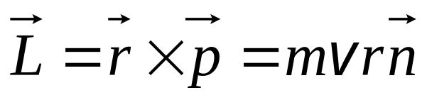
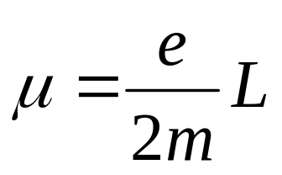
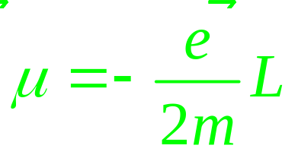
普通物理教案
Z
同时，电子具有做轨道运动的角动量：
L
θ
v
代入上式：
μ
电子的角动量与磁矩反向，故上式的矢量式为：

Slide 4
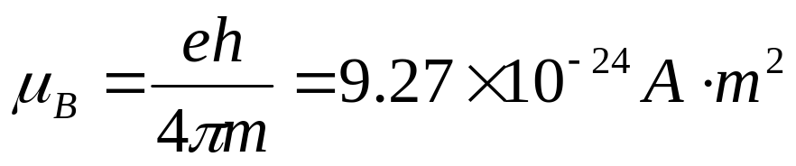
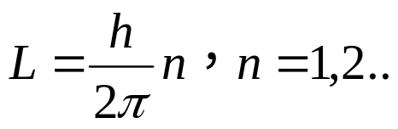
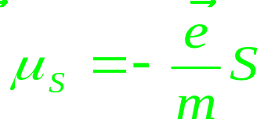
在量子理论中，轨道磁矩的值是量子化的，最小值称为玻尔磁子：
普通物理教案
对于电子：自旋磁矩与自旋角动量的关系：
自旋磁子是波尔磁子2倍
物质的磁性由电子轨道磁矩和自旋磁矩决定。
二、分子电流、分子磁矩、附加磁矩
分子或原子中各电子对外界所产生磁效应的总和可等效于一个圆电流——分子电流，

Slide 5

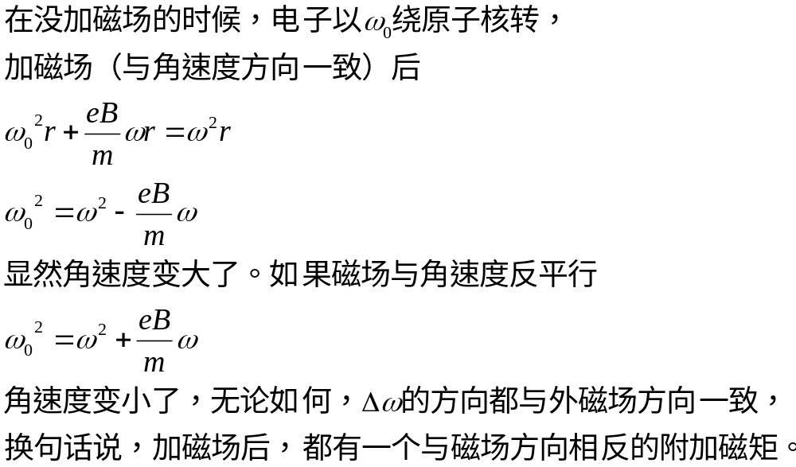
与分子电流相应的磁矩称为分子磁矩—p_{m}
Δp_{m}

Slide 6
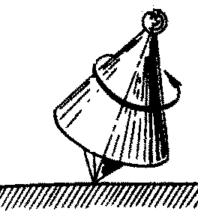

当外磁场与角速度有一个夹角时，磁场可以沿角速度方向和垂直角速度方向投影，沿角速度方向的分量增加了反磁场方向的磁矩，垂直角速度方向的磁场分量使电子由于磁矩会受到一个力矩，因而其角动量方向（包括轨道角动量和自旋）会以外场方向为轴进动（和陀螺在重力场中进动类似）。
p_{m}
Δp_{m}
进动
进动
e
L
L
Δp_{m}
e
进动
p_{m}
B
B

Slide 7
普通物理教案
可以证明：不论电子原来的磁矩与磁场方向之间的夹角是何值，在外场B中，电子角动量L 进动的转向总是和B的方向构成右手螺旋关系。
其附加磁矩Δp_{m}方向永远与B的方向相反。
三、顺磁质和抗磁质的磁化
1. 抗磁质的磁化
在抗磁质中，每个原子或分子中所有电子的轨道和自旋磁矩的矢量和等于零。 在外场 B中只有电子轨道运动的平面在外场中的进动产生的

Slide 8
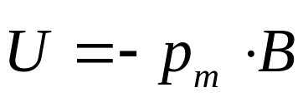
普通物理教案
附加磁矩Δp_{m}起作用，磁体内大量 分子的附加磁矩的矢量和 ∑Δp_{m} 与外场方向相反，这是抗磁性的起源。
2. 顺磁质的磁化
在顺磁质中，每个原子或分子都有一定的磁矩p_{m} ，但由于热运动， ∑p_{m} =0。但在外场的作用下， p_{m}转向外场方向，使∑p_{m}≠0 (远大于∑Δp_{m} )，且与外场同向，这是顺磁性的起源。
B₀

Slide 9
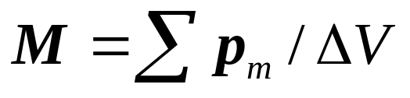
普通物理教案
四、磁化强度和磁化电流
1. 磁化强度
为表征磁介质磁化的程度引进磁化强度：介质磁化后单位体积内分子磁矩的矢量和。
对真空： M=0。
介质内各点的M 可不同。如果各点M 相同，称为均匀磁化，M 的单位是：A/m。

Slide 10
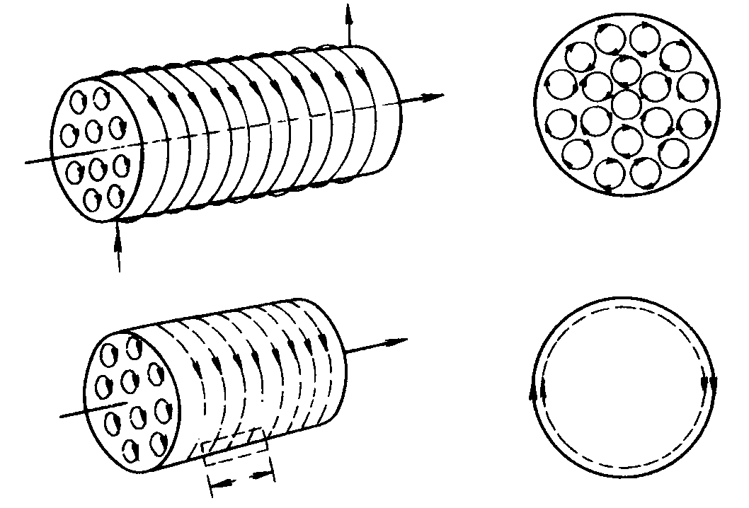
普通物理教案
2. 磁化强度与磁化电流的关系
介质的磁化可用磁化强度描述，也可以用磁化电流来描述。现讨论两者之间的关系：
I
B₀
I
(a)
(b)
M
I_{m}
S
I
A
B
C
D
l
(c)
(d)

Slide 11
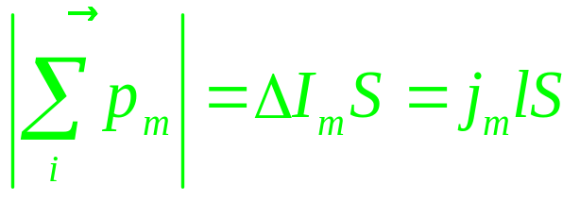
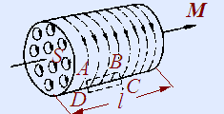
普通物理教案
长直螺线管内充满均匀磁介质，通电后产生均匀磁场B₀，介质被均匀磁化。在图中分子电流在内部相互抵消，而在表面形成分子面电流 —磁化电流。磁化电流与M成右手关系。
在磁介质中截取长为l 的圆柱体，若单位长度上的磁化电流密度为j_{m}，则ΔI_{m}=j_{m}l，该介质段内总分子磁矩应等于磁化电流产生的磁矩，即：

Slide 12
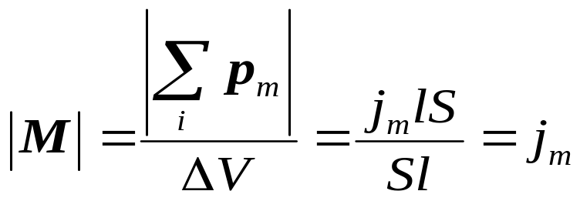
普通物理教案
代入M 的定义式：
磁介质表面上某处磁化强度在数值上等于磁化电流的线密度。
下面讨论磁化强度 与磁化电流强度的关系：
沿圆柱形磁介质表面附近取一闭合回路ABCD，AB在磁介质内，BC、AD与柱面垂直，CD在介质外，则：

Slide 13
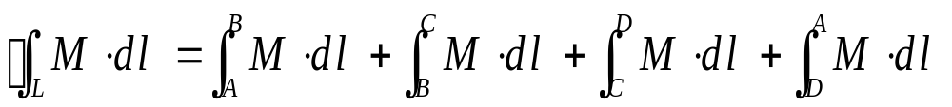
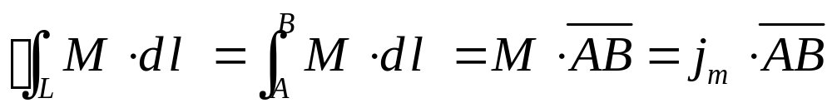
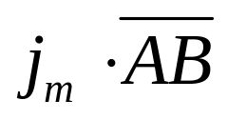
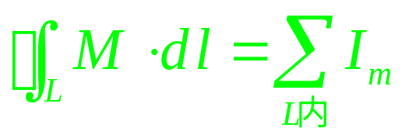
普通物理教案
对于均匀磁化，介质外M=0，介质内M=j_{m}
为通过闭合回路的总磁化电流，则：
磁化强度M沿任意闭合回路L的积分，等于通过该回路所包围的磁化电流强度的代数和。

Slide 14
普通物理教案
第 六 周
第16章 物质中的磁场 §16.2， §16.3(一般了解)，§16.4(一般了解)
第17章 电磁感应 §17.1，§17.2，§17.3
作业： P301 16-2，16-4 * * P324 17-1，17-2，17-6，17-7

Slide 15
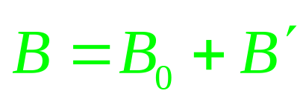
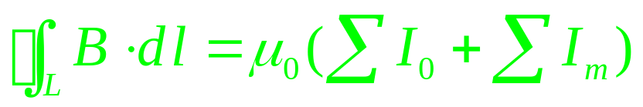
普通物理教案
§16-3 存在磁介质时磁场的基本规律
一、磁场强度 有磁介质时的安培环路定理
当传导电流的磁场中存在介质时，介质内磁场应为传导电流和磁化电流所产生磁场的矢量和
介质中的环路定律：

Slide 16
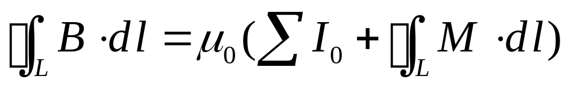
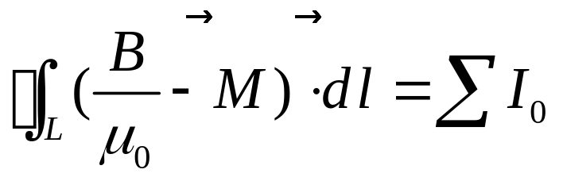
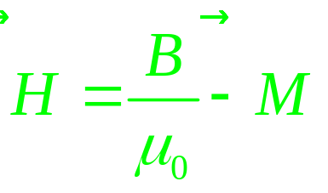
普通物理教案
利用磁化电流与磁化强度之间的关系，可得：
引入物理量—磁场强度 (magnetic density) H：
H 的单位为：安培/米（A/m）

Slide 17
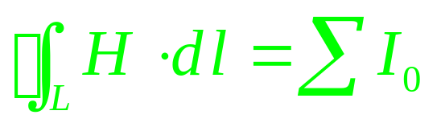
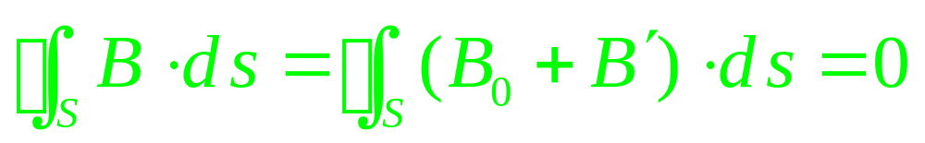
普通物理教案
上式称为有介质时的安培环路定理。
磁场强度 H 沿任意闭合路径L的环流，等于穿过该路径所包围的传导电流的代数和。
二、存在磁介质时的磁场高斯定理
存在介质时的磁场由传导电流和磁化电流共同激发，所产生的磁场仍为闭合曲线，故：

Slide 18
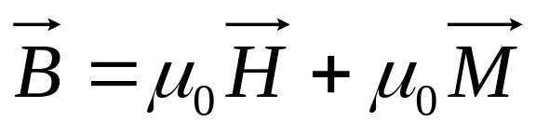
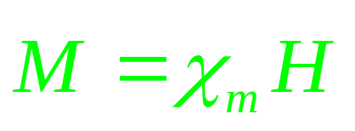
普通物理教案
三、B、M、H 之间的关系
由H的定义式：
对各向同性的磁介质， M 与H 成正比：
χ_{m}称为磁化率 (magnetic susceptibility)，为无量纲量。
χ_{m} >0 顺磁质， χ_{m} <0 抗磁质，对铁磁质χ_{m}很大，且不是恒量。

Slide 19
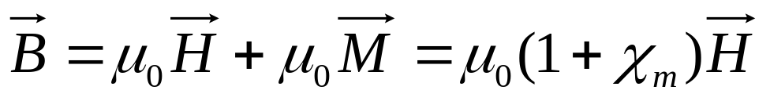
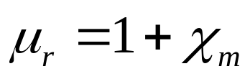
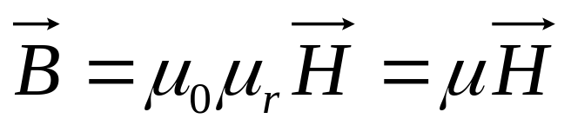
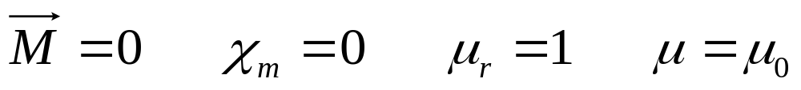
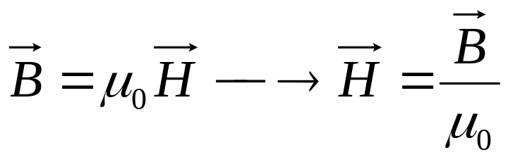
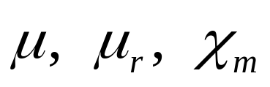
普通物理教案
由于：
令：
—相对磁导率
μ —磁导率
对真空：
三者得一可知其余两个。

Slide 20
普通物理教案
§16-4 铁磁质 *
用途：电机、磁记录等。
特性：
① B′ >>B₀ ，μ_{r}=B/B₀ 可达10²～ 10³ 。
② μ_{r}（χ_{m}）不是常量
③ 外场停止作用后，仍能保留部分磁性。
④ 存在居里点T_{c} 。 T >T_{c} 时铁磁质转化为顺磁质（铁 1040K、镍631K、钴1388K）。

Slide 21
普通物理教案
一、铁磁质的磁化规律
实验装置如图所示：
接磁通计
铁芯中磁场强度为：
H=nI，在磁通计中
可测磁感应强度B，
由此可得磁场强度 与磁感应强度的关 系曲线：
次级线圈

Slide 22
普通物理教案
1. 起始磁化曲线
B
S
B_{S}
D
A
H
o
起始磁化曲线
B_{S} 称为饱和磁感应强度。

Slide 23
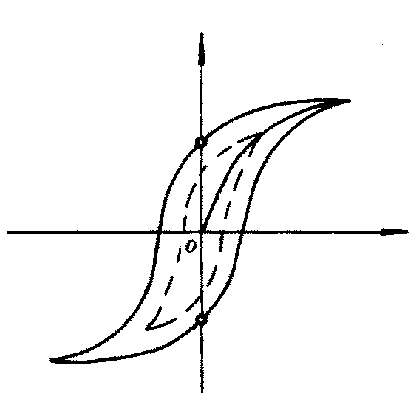
2. 磁滞回线
B
普通物理教案
S
B_{r}
b
c
c'
-H_{s}
-H_{c}
H_{c}
H_{s}
H
b'
S'
铁磁质的磁滞回线
B_{r}—剩磁、 H_{c}—矫顽力。磁滞损耗—磁化过程中，会发热消耗能量，与磁滞回线所包围的面积成正比。

Slide 24
二、铁磁质的微观结构
普通物理教案
近代物理理论认为铁磁
质的磁性主要来源于电
子自旋磁矩。相邻原子
中的电子自旋磁矩通过
交换偶合作用而平行排列，形成一个自发磁化
达饱和状态的微小区域—磁畴。
磁 畴
在无外场时，每个磁畴内的磁矩取同向，但各磁畴排列杂乱，宏观不显磁性。 在外场作用下，磁畴转向，表现为磁化过程。

Slide 25
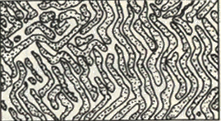
普通物理教案
H=0
H
H
H
H
磁化过程中磁畴结构变化示意图
在外场停止作用，由于摩擦阻力，出现剩磁。温度升高，磁畴被破坏，表现为居里点。磁畴的体积为： 10⁻⁸～10⁻¹²m³，约 10¹⁷～10²¹个原子。
磁畴结构的铁粉图形

Slide 26
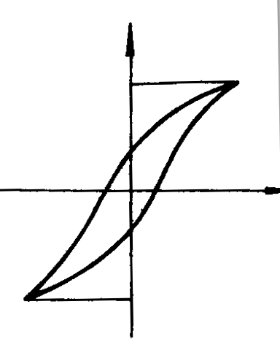
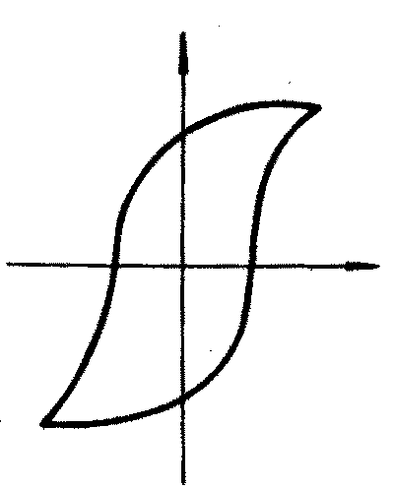
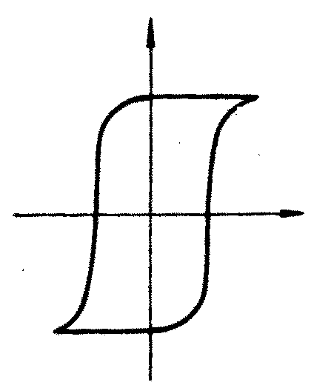
三、铁磁质的分类和应用
普通物理教案
软磁材料：H_{C}<10² A/m 磁滞损耗小，用于产生交变磁场。 硬磁材料： H_{C}>10² A/m ，剩磁大，不易消除，用于制成永久磁铁。
矩形材料：B_{r}接近饱和值B_{S} ，用于信息储存。
B
B
B
B_{r}
B_{s}
B_{r}
B_{r}
-H_{C}
H_{C}
-H_{C}
H_{C}
-H_{C}
H_{C}
H
H
H
-B_{r}
B_{s}
-B_{r}
-B_{r}
软磁材料
硬磁材料
矩形材料

Slide 27
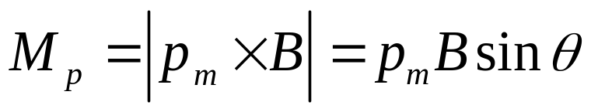

例题1： *
普通物理教案
试求磁矩为 p_{m}=1.4×10^{－26}A·m²，自旋角动量为L_{P}=0.53 ×10^{－34}kgm²/s的质子，在磁感应强度B=0.50T的均匀磁场中的进动角速度。
解：质子带正电，它的自旋磁矩p_{m}与自旋角动量L_{P}的方向相同，质子在磁场B中所受的磁力矩为：
dϕ
L_{p}
dL_{p}
质子以磁场为轴线做进动，在dt时间内转过角度dϕ，角动量的增量为dL_{p}，由图可知：
θ
B

Slide 28
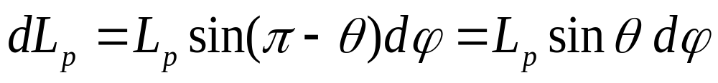
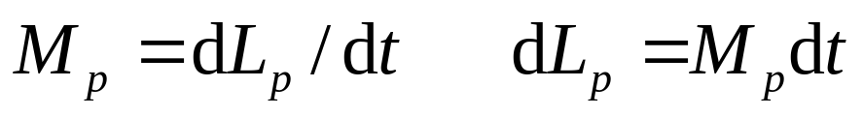
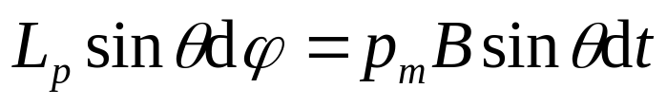
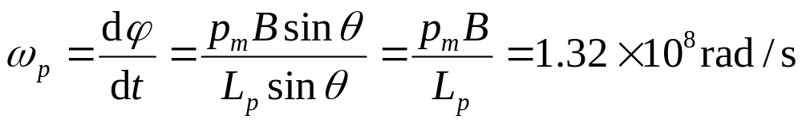
普通物理教案
又因角动量的时间变化率等于力矩
所以
从而可求得质子在磁场中进动角速度
质子进动的角速度与磁场的夹角无关，说明进动方向和磁场方向总是相反。

Slide 29
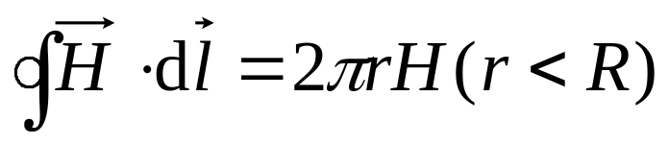
例题2：
普通物理教案
有一无限长圆柱形载流导体，其相对磁导率为μ_{r}，半径为R，今有电流I沿轴线方向均匀分布，试求：
（1）导体内任一点的B；
（2）导体外任一点的B；
（3）通过长为L的圆柱体的纵截面的一半的磁通量。
解：（1）过距轴线 r 的任一点 P 做环路积分，见图。积分圆周与磁场线重合，沿圆周H为常量，故

Slide 30
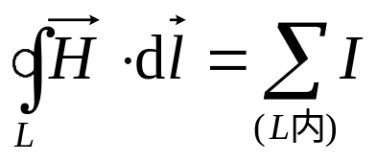
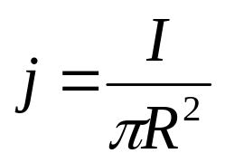
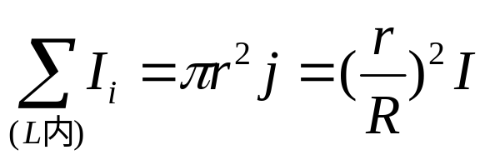

普通物理教案
根据有介质的安培环路定理：
I
因电流均匀分布，所以电流密度为：
r
P
L
μ_{r}
半径为r的截面中
R
所以

Slide 31




普通物理教案
则：
I
（2）在导线外P点：
r
P
L
因r>R，
μ_{r}
R
（3）如图所示，通过长为L的圆柱体纵截面的一半的磁通量为：

Slide 32

普通物理教案
例题3：*
一铁环外均匀绕有绝缘导线，导线中通有恒定电流I。若在环上开一条狭缝，试求：(1)开狭缝前后，铁环中的B，H 和M 如何变化；(2)铁环与缝隙中的B，H 和M。
解：由磁高斯定理可知，磁场中磁感应强度B总是连续的，而磁场强度H线却不一定连续；H的环流是由回路中的传导电流决定的，而B的环流是由回路中的传导电流和磁化电流（也称束缚电流）共同决定的。

Slide 33



普通物理教案
（1）由上述分析可知，开狭缝前环内各点的H值相同，B=μH值也相同。因此由含介质的安培环路定理
得Hl＝NI（l为铁环平均周长），即
N
I
开狭缝后，磁场线仍然连续，由于狭缝极窄，所以可认为铁环中与缝隙中的B值相等，而H值不再相等。由

Slide 34


普通物理教案
（Δl为狭缝宽度 ）

Slide 35


普通物理教案
虽然Δl很小，但对于铁环来说，一般 μ_{r} 较大，所以开狭缝后，铁环中的B值比开狭缝前有所减小。同时可知
不难看出，H、M值都比开狭缝前减小。
注释：结果表明，开狭缝前后，B，H，M均发生变化。由于B线总是连续的，且狭缝很窄，则认为B线仍然被束缚在环中和缝隙中，但B值在开狭缝后有所减小。而H不连续，狭缝中的H值大于铁环中的H值。

Slide 36


例题4：
有一磁化强度为M的圆柱磁铁，圆柱长L， 半径R， 求圆柱轴线上离圆柱一端距离为的D磁感应强度。及圆柱中点的磁场强度。

Slide 37


Slide 38


普通物理教案
磁介质与电介质的对比
项目 | 电介质 | 磁介质
描述极化或磁 化状态量 | 极化强度 | 磁化强度
极化或磁 化的宏观效果 | 介质表面出现 束缚电荷σ′ | 介质表面出现 束缚电流i_{s}
基本矢量 | E | B
介质对场的影响 | 束缚电荷产生附加场E′ | 束缚电流产生附加场B′
 | E=E₀+E′ | B=B₀+B′

Slide 39






普通物理教案
辅助矢量 | D=ε₀E+P | H=B/μ₀−M
高斯定理 | （自由电荷）
环流定理 |  | 传导电流
各向同性介质

Slide 40
普通物理教案
常量 | ε₀=8.85×10⁻¹² 相对介电常量ε_{r} 极化率χ_{e} 介电常量ε =ε₀ ε_{r} ε_{r}=1+ χ_{e} | μ₀=1.26×10⁻⁶ 相对磁导率μ_{r} 磁化率χ_{m} 磁导率μ = μ ₀ μ_{r} μ_{r}=1+ χ_{m}

